Slide 1
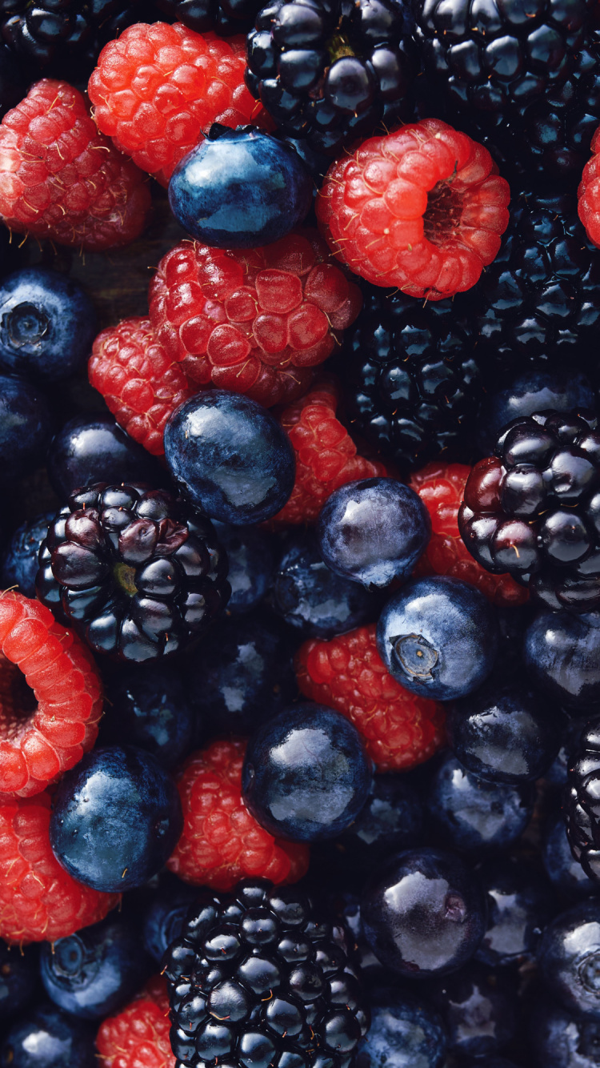
Требования и особенности выращивания ягод для переработки (виды ягод, качество, себестоимость, основные рекомендации по выбору сортов и технологии выращивания)

Slide 2
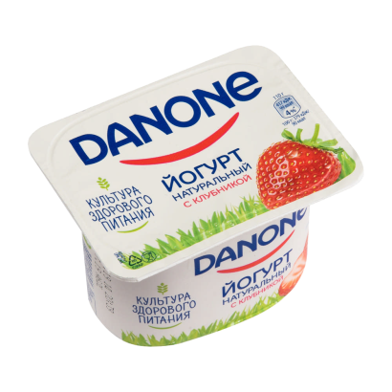
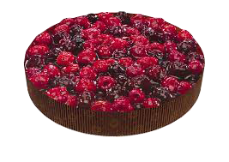
Перспективы рынка замороженных ягод и фруктов
Растущий спрос
Гарантированный сбыт
Низкая конкуренция
Производственные предприятия, использующие замороженную ягоду и фрукты при производстве своих продуктов, продолжают работать и им требуется сырье
расширение ассортимента отечественных производителей с использованием ягод и фруктов
недостаток локальных производителей в сегменте выращивания ягод на промпереработку

Slide 3
Основные проблемы рынка
Недостаток сырья
Импорт ограничен
финансовые риски
высокие логистические издержки
Отсутствие кооперации
Отсутствие планового развития
локальных компаний
в подотрасли
Локальное производство ягод
недостаточный объем
ограниченный ассортимент
низкое качество
высокая цена

Slide 4
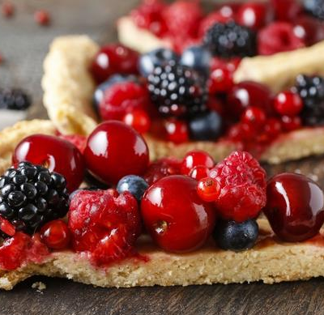
С чего начать?
Анализ рынка и ассортимента
Поиск потенциальных партнеров по сбыту
Оценка собственных ресурсов компании

Slide 5
Ягоды для промышленной переработки
Ключевые точки
Подбор культур и сортов для создания ягодного портфеля
Себестоимость продукции: преимущественно механизированный сбор
Стандартизация качества для получения лучшей цены

Slide 6
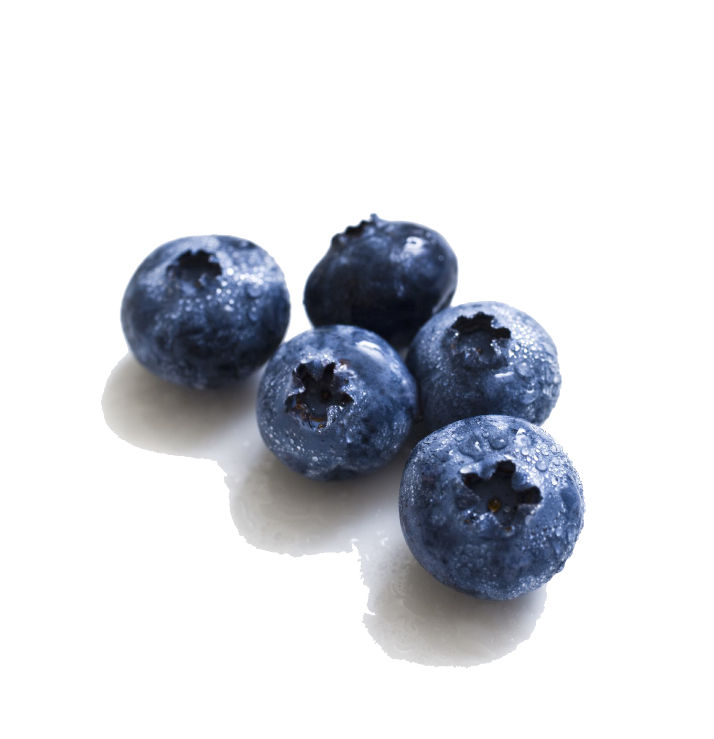
Преимущества
работы с продукцией для промышленной переработки
Растущий спрос на импортозамещающие товары
Агрономическое сопровождение
Прозрачные
финансовые условия
Посадочный материал
Возможность фиксации цены на весь сезон
Получение оптовых цен на расходные материалы, удобрения и СЗР

Slide 7
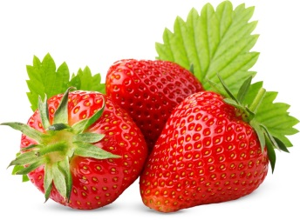
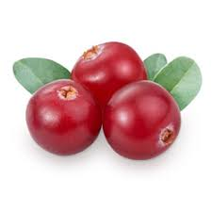
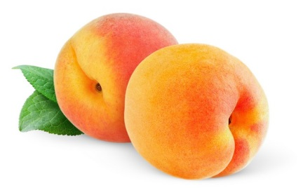
Культивированные ягоды
земляника садовая
малина
смородина
голубика
арония
Ассортимент,
с которым
мы работаем
Дикорастущие ягоды
черника
брусника
клюква
Фрукты
яблоки
груши
Косточковые
вишня
слива
персик
абрикос

Slide 8
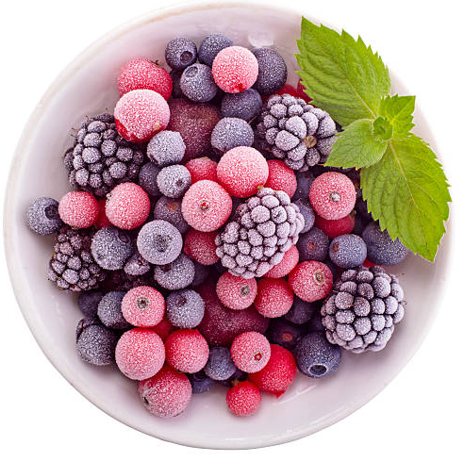
Требования
по качеству
FSSC 22000

Slide 9
Благодарим за внимание!
Контакты для связи:
Игорь Шуткин
коммерческий директор
ООО «Фрагария»
моб.: +7(926)186-6222
E-mail: i.shutkin@fragarea.ru

